Slide 1
Цифровая среда ДОУ
МДОУ
«Детский сад № 23» г. Ростов

Slide 2
«Без стремления к новому нет жизни, нет развития, нет прогресса» В.Г. Белинский
Во всех ключевых федеральных документах в области образования указывается на необходимость повышения качества образования посредством интенсивного внедрения и рационального использования информационно-коммуникационных технологий в образовательном процессе.

Slide 3
В соответствии со ст. 16, п. 3 Федерального закона «Об образовании в РФ» информационно-образовательная среда включает в себя электронные образовательные ресурсы, совокупность информационных и телекоммуникационных технологий, соответствующих технологических средств и обеспечивающих освоение обучающимися образовательных программ в полном объеме независимо от места нахождения обучающихся.

Slide 4
ИКТ помогает современному педагогу
Подбор иллюстративного материала к совместной организованной деятельности педагога с детьми и для оформления стендов, группы, кабинетов (сканирование, Интернет; принтер, презентация).
Подбор дополнительного познавательного материала.
Обмен опытом, знакомство с периодикой, наработками других педагогов.
Оформление групповой документации, отчётов.
Создание презентаций в программе Рower Рoint для повышения эффективности совместной организованной деятельности с детьми и педагогической компетенции родителей в процессе проведения родительских собраний.
Разработка и использование собственных авторских программ.
Создание медиатек.

Slide 5
Использование информационно-коммуникационных технологий в дошкольном образовании позволяет расширить творческие возможности педагога и оказывает положительное влияние на различные стороны психического развития дошкольников. Развивающие занятия с их использованием становятся намного ярче и динамичнее. Применение компьютерной техники позволяет сделать занятие привлекательным и по-настоящему современным, решать познавательные и творческие задачи с опорой на наглядность

Slide 6
Преимущества перед традиционными средствами обучения: 1. ИКТ даёт возможность расширения использования электронных средств обучения, так как они передают информацию быстрее; 2.Движения, звук, мультипликация надолго привлекает внимание детей и способствует повышению у них интереса к изучаемому материалу. 3.Высокая динамика занятия способствует эффективному усвоению материала, развитию памяти, воображения, творчества детей. 4.ИКТ обеспечивает наглядность, которая способствует восприятию и лучшему запоминанию материала, что очень важно, учитывая наглядно-образное мышление детей дошкольного возраста. При этом включаются три вида памяти: зрительная, слуховая, моторная; 5. Слайд-шоу и видеофрагменты позволяет показать те моменты из окружающего мира, наблюдение которых вызывает затруднения: например, рост цветка, вращение планет вокруг Солнца, движение волн, вот идёт дождь; 6. Можно смоделировать такие жизненные ситуации, которые нельзя или сложно показать и увидеть в повседневной жизни (например, воспроизведение звуков природы; работу транспорта и т.д.); 7. Использование информационных технологий побуждает детей к поисковой исследовательской деятельности, включая и поиск в сети Интернет самостоятельно или вместе с родителями.

Slide 7
Информационная интеграция ДОУ с родителями
Целью активного использования ИКТ в работе с родителями является повышение эффективности взаимодействия ДОУ с семьей воспитанников.
Инновационный ресурс, который позволяет оперативно устанавливать обратную связь с семьей, расширяет возможность оказания различным категориям семьи своевременной многопрофильной помощи, психолого-педагогической поддержки и сопровождения.

Slide 8
Оборудование ДОУ
№ | Оборудование | Кабинет заведующего | Кабинет старшего воспитателя | Музыкальный зал | Кабинет делопроизводителя | Групповые ячейки
1. | Ноутбук | 1 | 1 | 1
2. | Принтер (сканер, копир) лазерный с запасным тонером (не цветной) |  |  |  | 2
3. | Принтер струйный, цветной |  | 1
4. | USB носители | 4 | 3 | 2 | 1
5. | Мультимедийный проектор |  | 1 | 1
 | Сканер |  | 1
7. | Экран |  | 1 | 1
8. | Модем внешний |  | 1
9. | Телевизор |  |  |  |  | 1
10. | Фотоаппарат (цифровой) |  | 1
11. | Музыкальный центр |  |  | 1
12. | Электропианино |  |  | 1

Slide 10
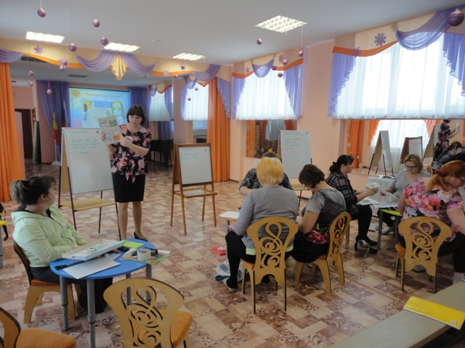
Методическая работа

Slide 11
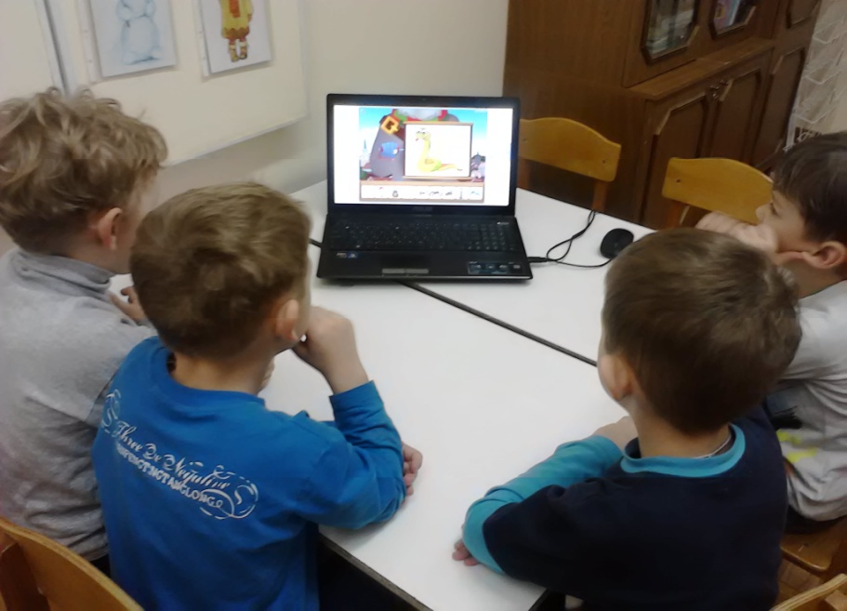
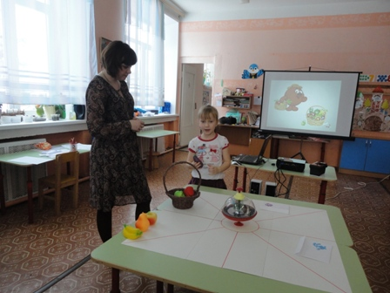
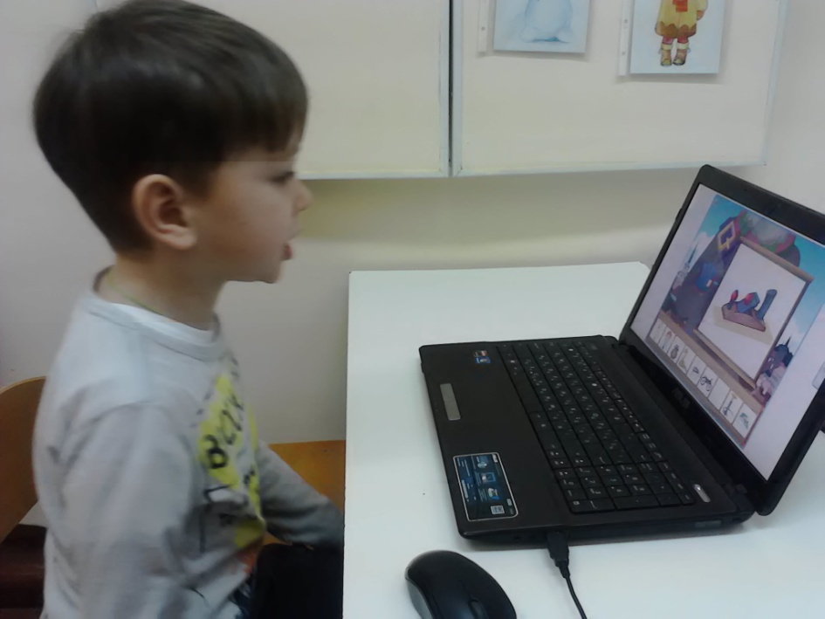
Логопедические
занятия

Slide 12
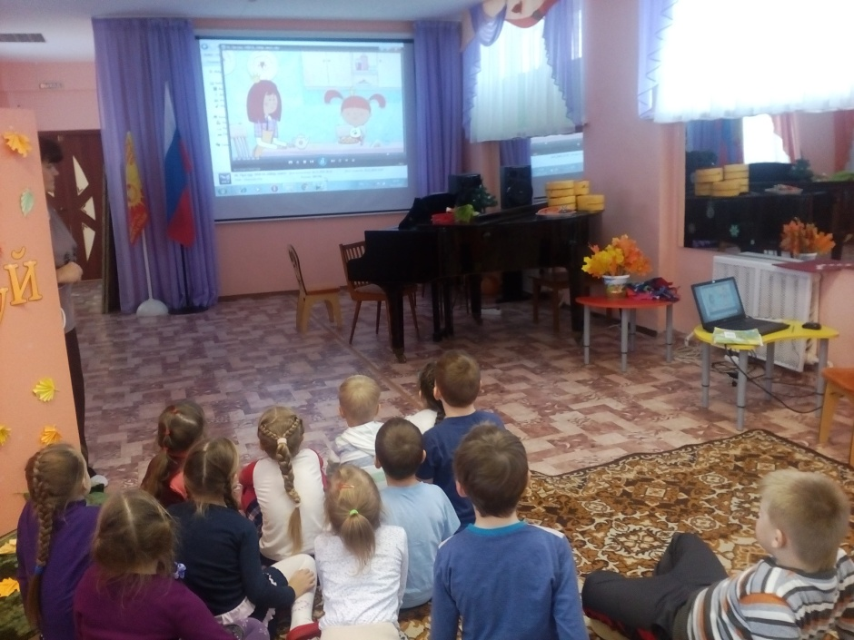
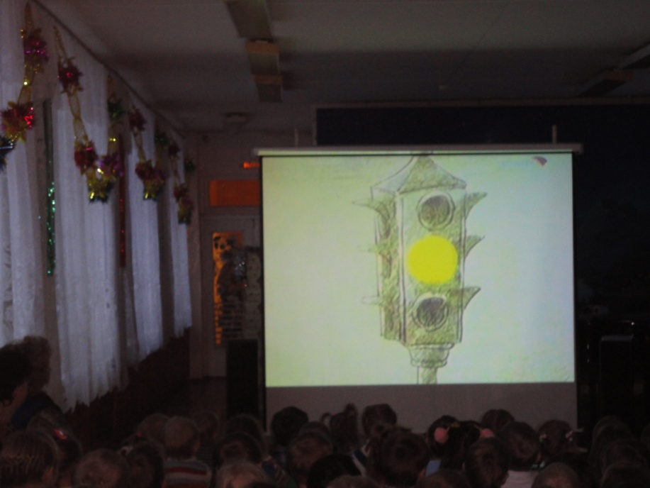
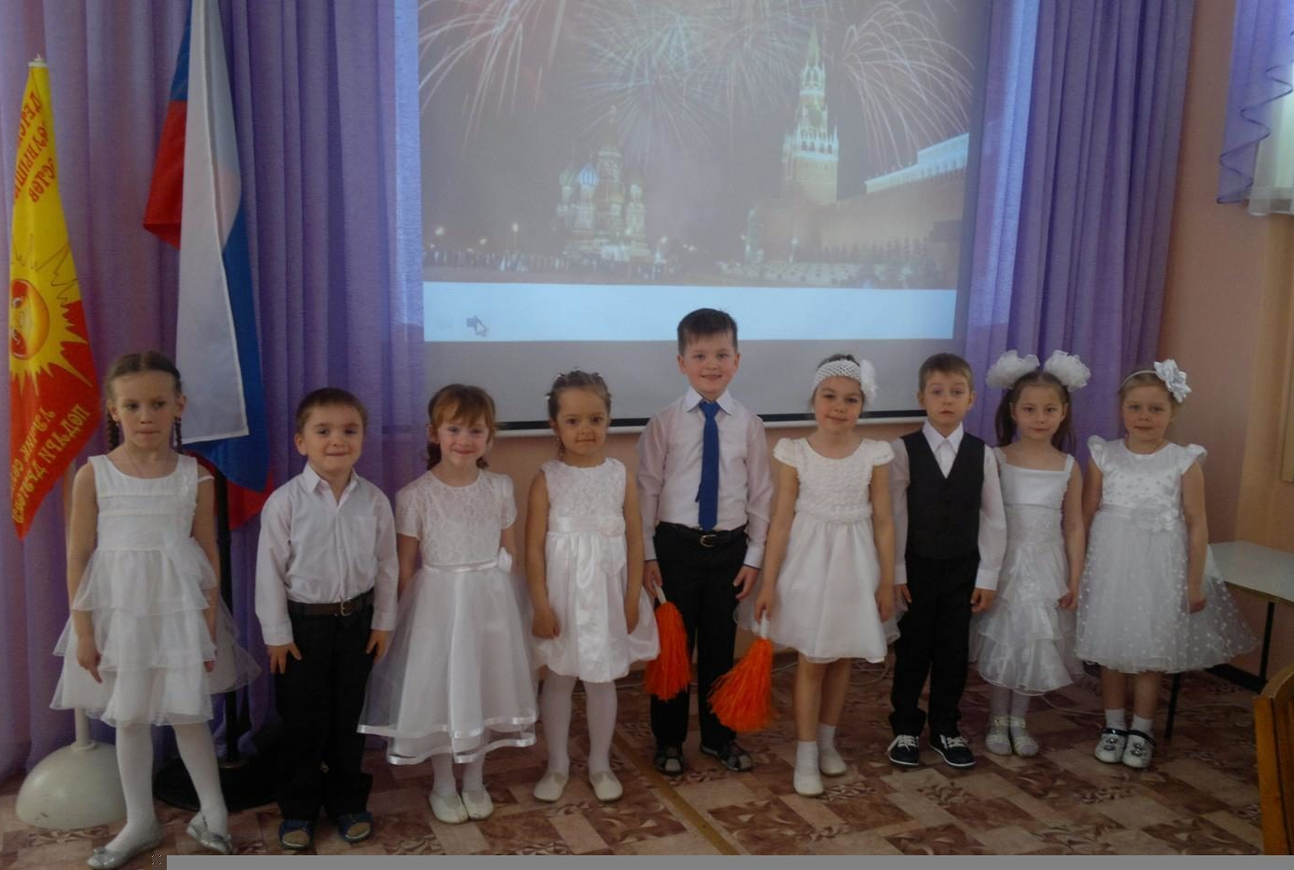
Развлечения

Slide 13
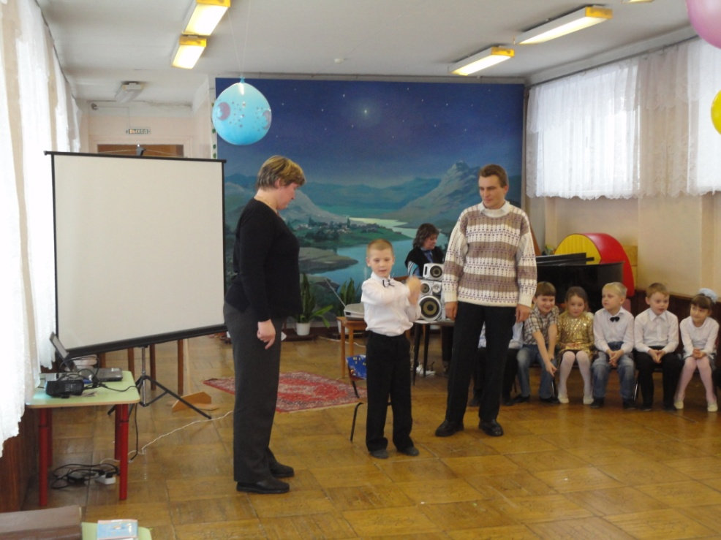
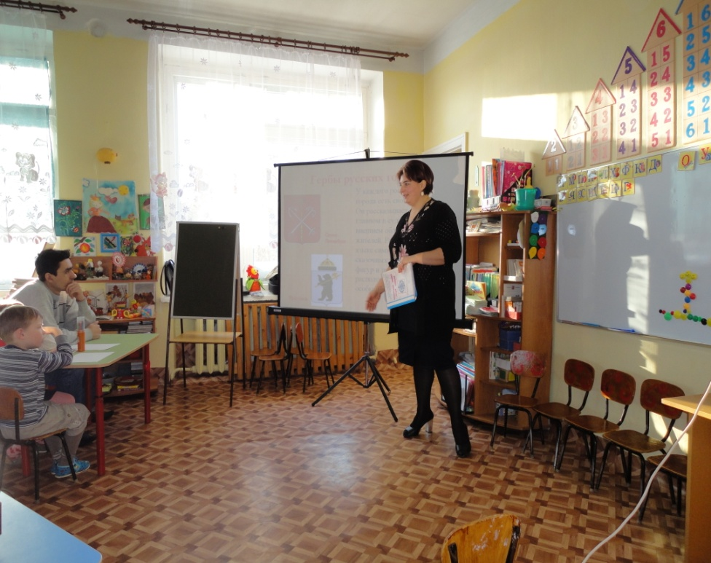
Совместная образовательная
деятельность с родителями

Slide 14
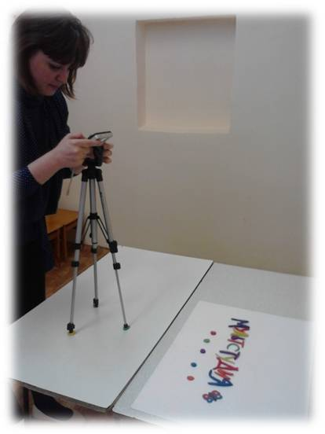
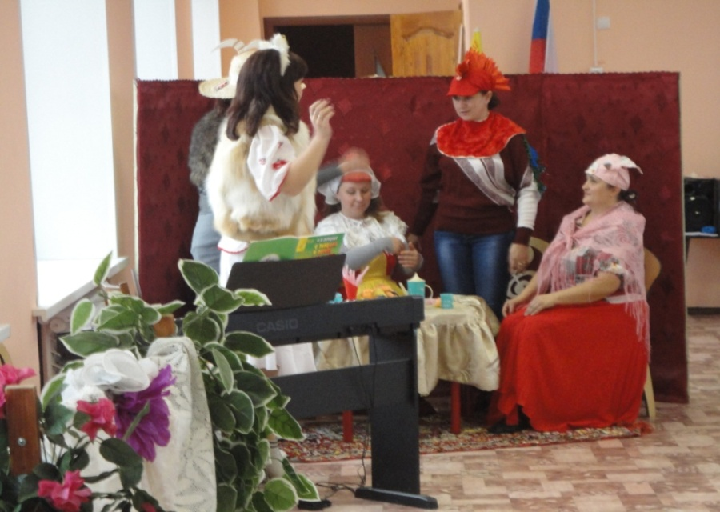
Мультфильмы своими руками
Театрализованная деятельность

Slide 15
Сайт ДОУ

